Slide 1


QUẢN LÝ NHÀ TRỌ
Tên môn : SOF102
Nhập môn kĩ thuật phần mềm
Giảng viên : Lê Văn Phụng

Slide 2
NHÓM 5 - Ừ
PS20520 Nguyễn Thanh Hà
PS21431 Thi Ngọc Quí
PS22266 Lương Thế Tâm
PS22631 Trừ Hoàng Anh Vũ
PS21416 Nguyễn Văn Minh
PS21240 Phan Cảnh Khắc Tùng

Slide 3

CONTENT
NHẬN YÊU CẦU TỪ KHÁCH HÀNG
PHÂN CÔNG NHIỆM VỤ
Q&A ->> UNIT TEST
VẼ SƠ ĐỒ USE CASE

Slide 4
CONTENT
THIẾT LẬP CƠ SỞ DỮ LIỆU
Note.
Trong quá trình chuẩn bị code chúng ta sẽ thiết lập luồng đi của dữ liệu và vẽ Acitivity Diagram
THIẾT KẾ GIAO DIỆN
TIẾN HÀNH CODE
KIỂM LỖI

Slide 5
1. Nhận yêu cầu phần mềm từ khách hàng
Khi khách hàng tìm đến công ty để yêu cầu về 1 phần mềm Quản Lý nhà trọ thì sẽ có 1 bộ phận được phân công là sẽ giao tiếp và nhận yêu cầu từ khách hàng.

Slide 6

Khi bộ phận tiếp khách đã lắng nghe yêu cầu từ khách hàng thì họ sẽ đưa ra những ý kiến phân tích về phần mềm đó. Như là tính thực tế của phần mềm, tính hiệu quả, dễ tiếp cận với những người sử dụng phần mềm, nêu ra những điểm không ổn trong phần mềm và góp ý thêm 1 số chức năng cần phải có. Để cho khách hàng có thể hiểu rõ về phần mềm họ muốn mua.
Phân tích và thu thập thông tin về phần mềm mà khách hàng yêu cầu

Slide 7
Phân công nhiệm vụ
Sau khi tiếp nhận và lấy được yêu cầu của khách hàng. Bước tiếp sau là phân công nhiệm vụ

Slide 8

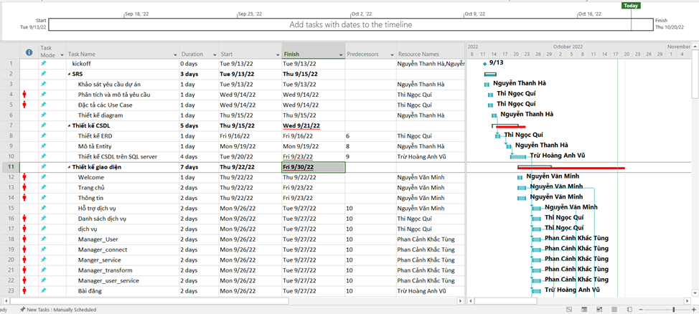
2.Phân công
Xem xét năng lực và thời gian hoàn thành . Chúng ta tiến hành phân chia nhiệm vụ các thành viên. Ở đây ta phải xác định rõ những nhiệm vụ cần phải thực hiện để hoàn thành dự án và cả thời gian hoàn thành nhiệm vụ.

Slide 9

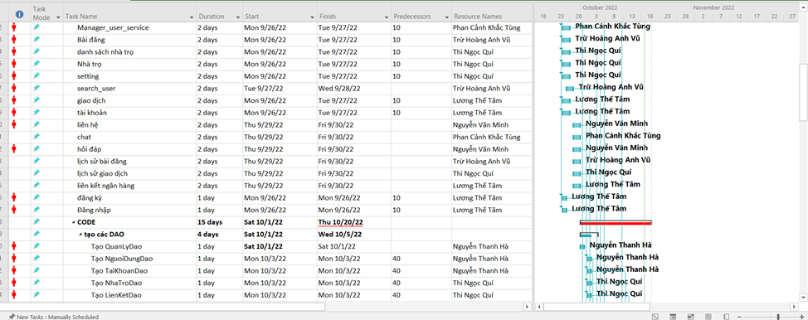
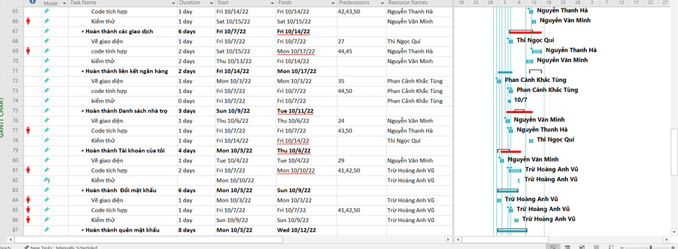
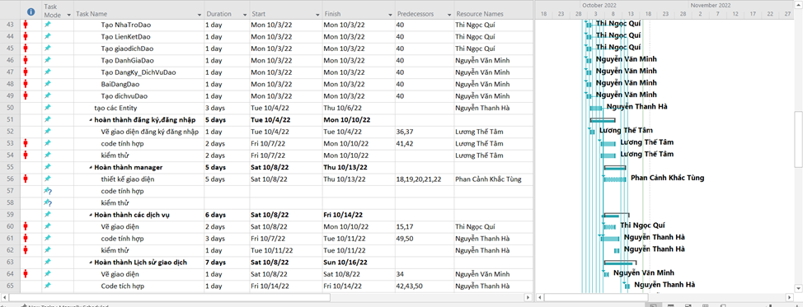

Slide 10

3. Q&A
Q & A là một tình huống trong đó một người hoặc một nhóm người đặt câu hỏi và một người hoặc một nhóm người khác trả lời các câu hỏi đó. Trong lĩnh vực phần mềm, Q&A có nghĩa là tập hợp những câu hỏi và câu trả lời về requirement chưa rõ ràng hoặc thiếu hụt trong tài liệu đặc tả.
Question
Answer

Slide 11

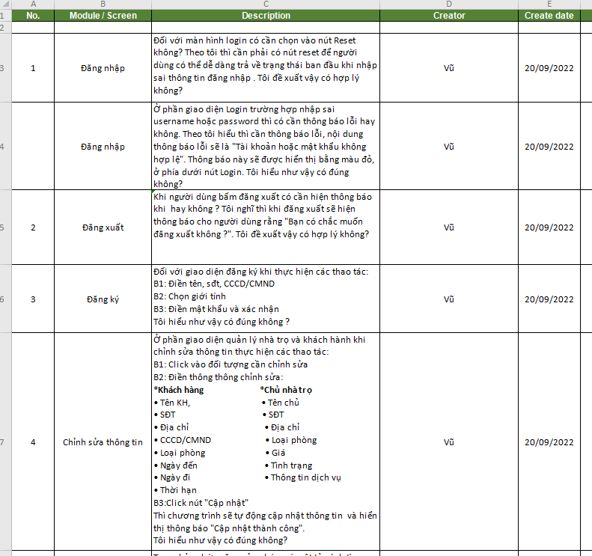
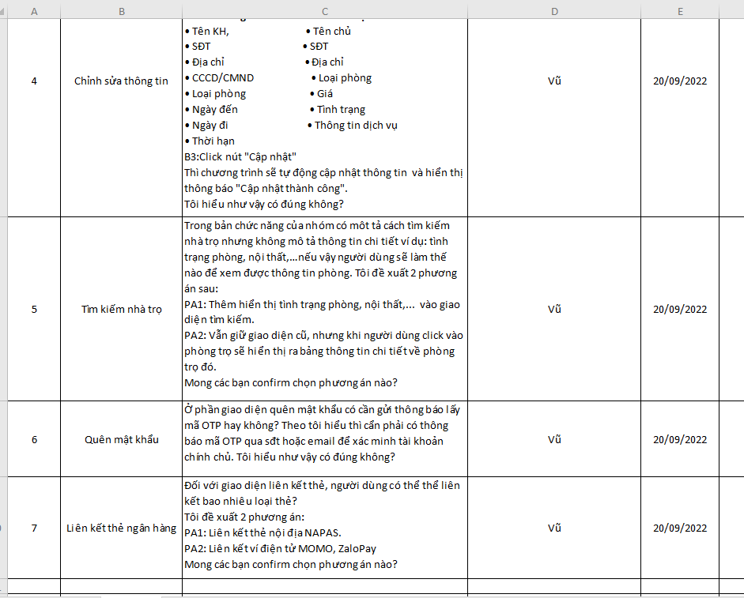

Slide 12
Tăng tính linh hoạt trong quy trình phát triển
Nâng cao chất lượng code và kiến trúc code
Phát hiện lỗi sớm trong quy trình phát triển, giảm thiểu chi phí
Giảm thiểu rủi ro khi có sự thay đổi, thêm mới hoặc tích hợp tính năng
UNIT TEST
Lợi ích
Unit Testing (kiểm thử đơn vị) là một loại kiểm thử phần mềm để kiểm tra từng đơn vị hoặc chức năng. Đây là hoạt động được thực hiện trong quá trình phát triển phần mềm bởi dev hoặc QA. Mục tiêu chính của kiểm thử đơn vị là cô lập code đã viết để kiểm tra và xác định xem nó có hoạt động như dự định hay không.

Slide 13

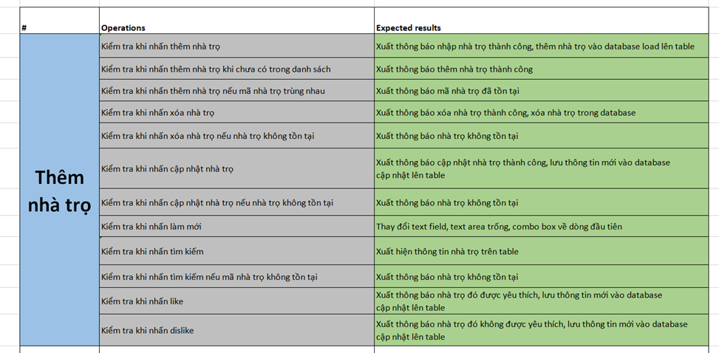
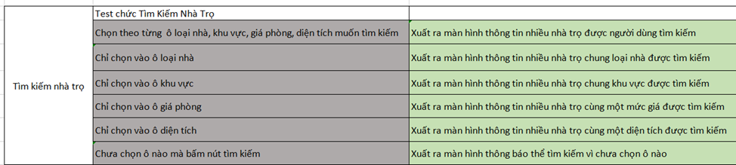

Slide 14

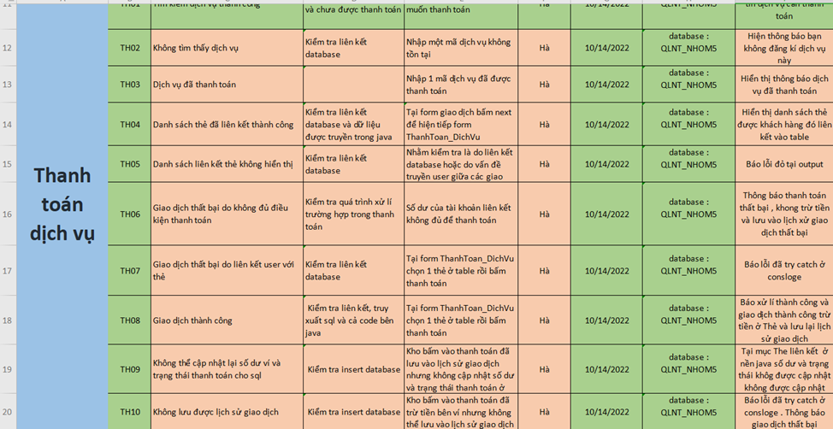
Test case

Slide 15
No. 4
VẼ SƠ ĐỒ USE CASE
Use Case (Trường hợp sử dụng) là “Một kỹ thuật được dùng trong kỹ thuật phần mềm và hệ thống để nắm bắt yêu cầu chức năng hệ thống. Use Case mô tả sự tương tác đặc trưng giữa người dùng bên ngoài (Actor) và hệ thống.”

Slide 16

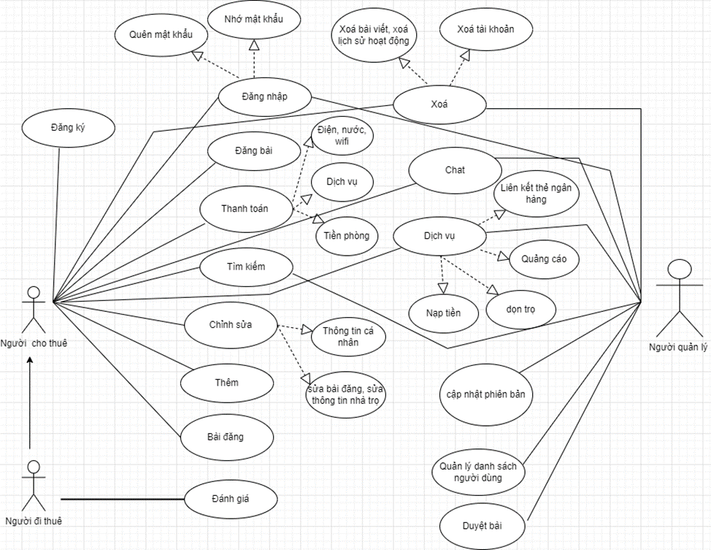

Slide 17
No. 5
THIẾT LẬP CƠ SỞ DỮ LIỆU
Dựa vào sơ đồ Use Case chúng ta sẽ phân tích dữ liệu để tạo cơ sở dữ liệu.

Slide 18
THIẾT LẬP CƠ SỞ DỮ LIỆU
Tạo cở sở dữ liệu với
sql service
Vẽ sơ đồ ERD
Xác định các thực thẻ và các thuộc tính
Hình thành cơ sở dữ liệu
Thêm dữ liệu vào
cơ sở dữ liệu
Vẽ lược đồ quan hệ
Xác định các khoá chính và mối quan hệ giữa các thực thể
Bổ sung dữu liệu vào các thực thể

Slide 19
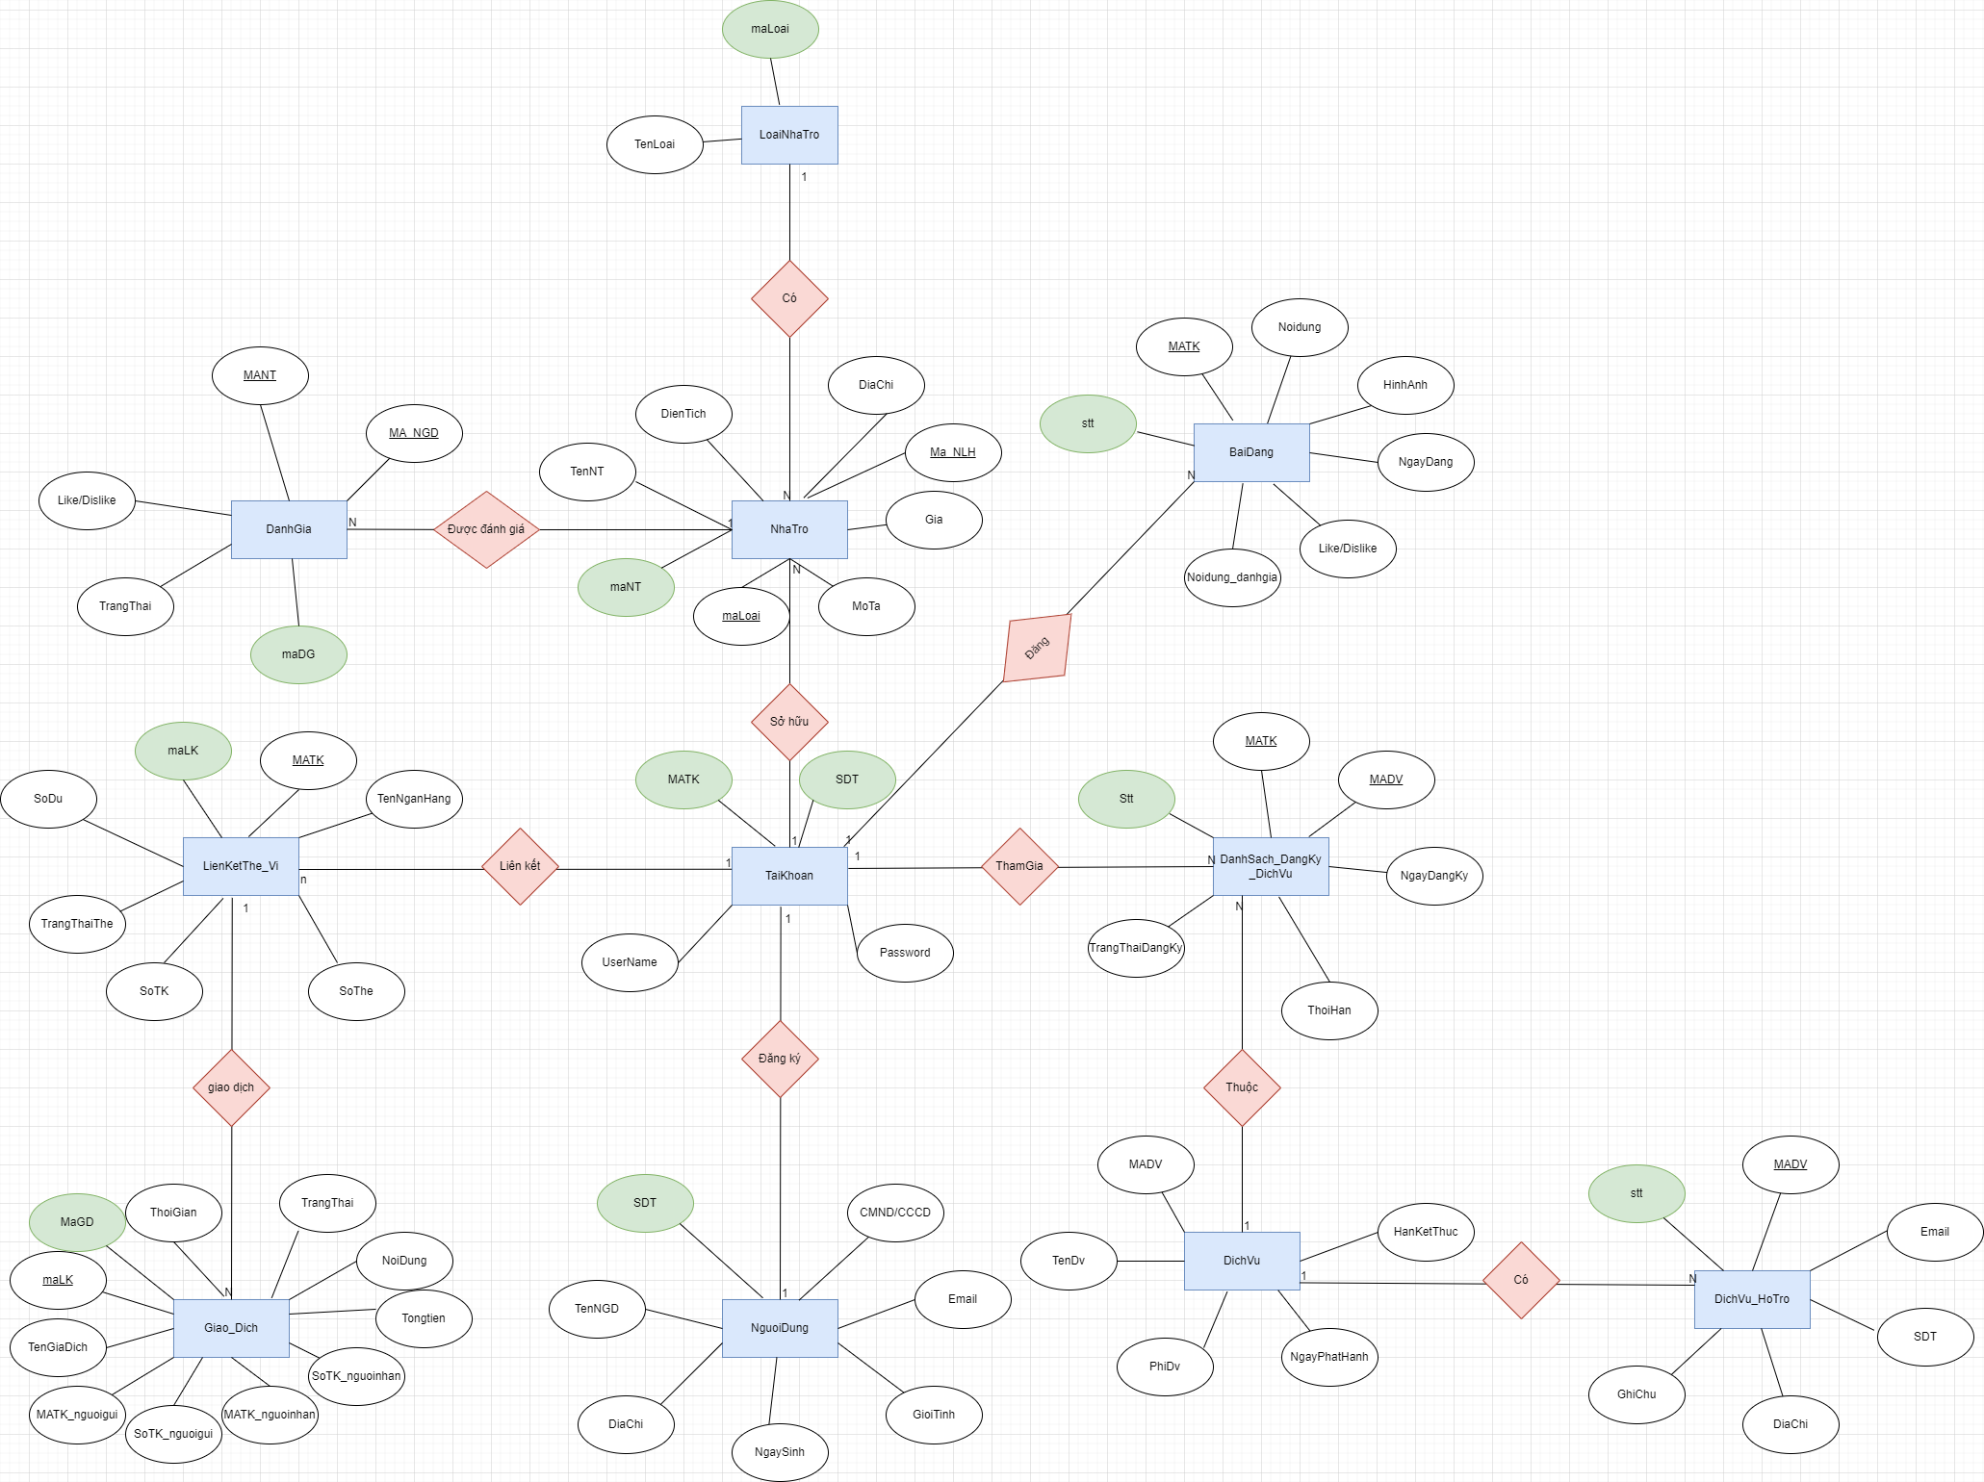

8.Phân tích vẽ sơ đồ ERD

Slide 20
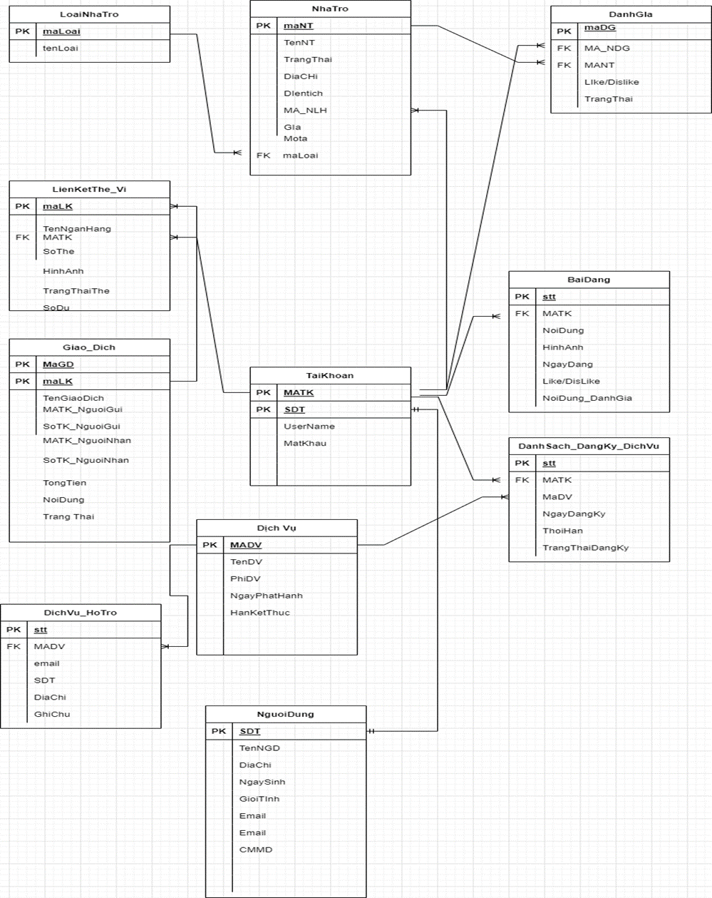
LƯỢC ĐỒ QUAN HỆ
Xác định các khoá chính và khoá ngoại của từng thực thể và mối quan hệ giữa các thực thể

Slide 21
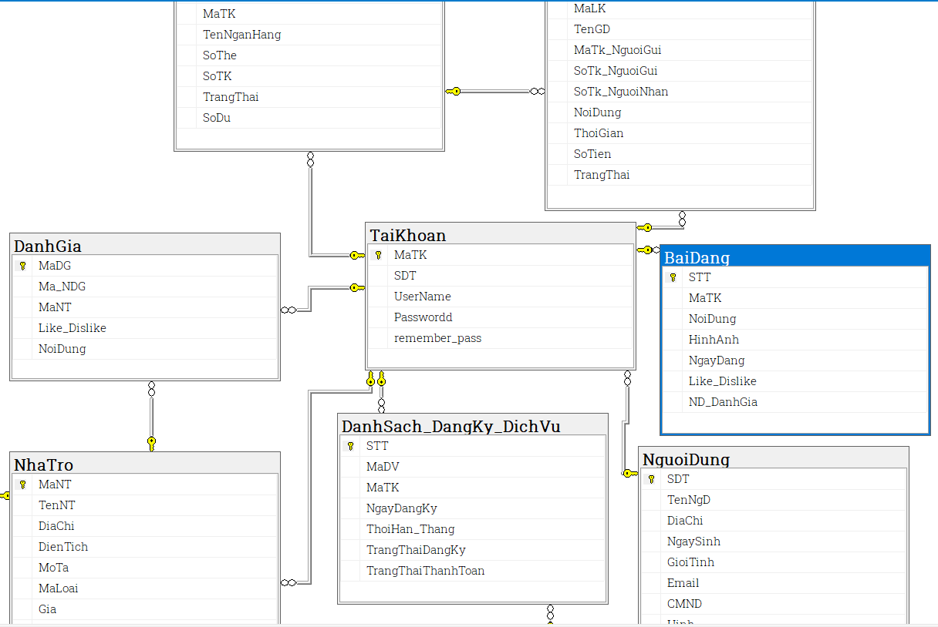
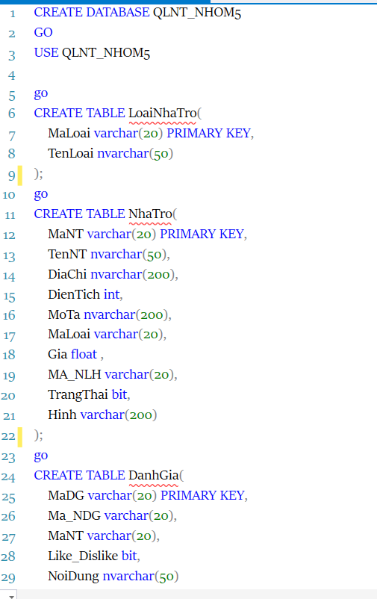
Thực hiện code cơ sở dữ liệu

Slide 22
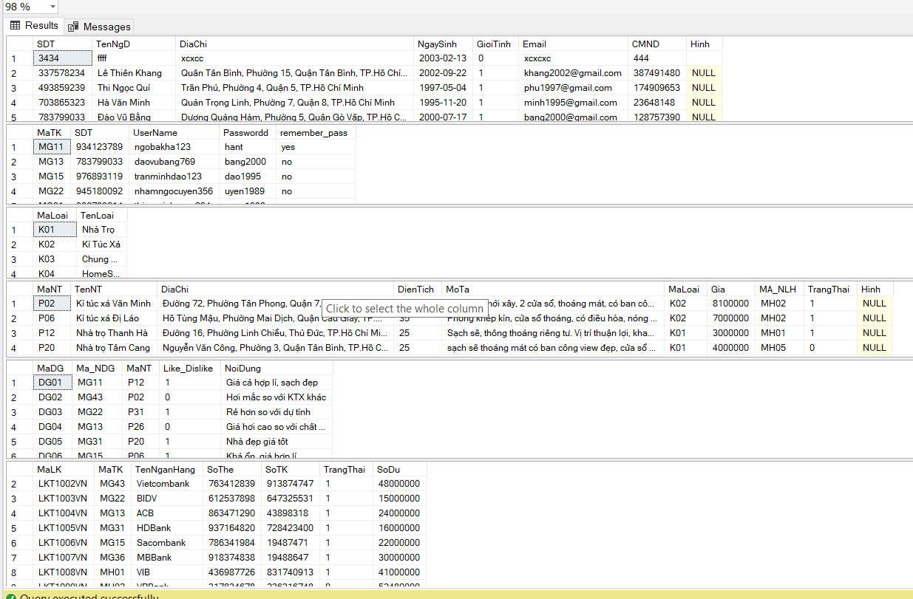
Thêm dữ liệu cho các bảng
Sau khi đã tạo thành công các bảng và tạo mối liên kết giữa các bảng. Ta tiếp tục thêm dữ liệu vào các bảng

Slide 23

6.THIẾT KẾ
GIAO DIỆN
Thiết kế giao diện phần mềm trước khi bắt tay code giao diện

Slide 24
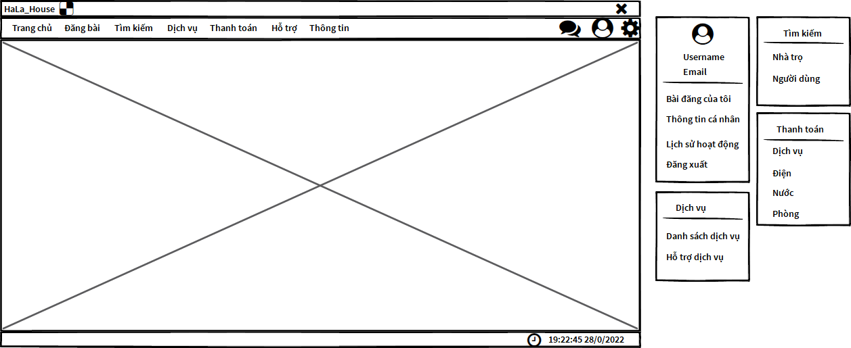
TRANG CHỦ

Slide 25
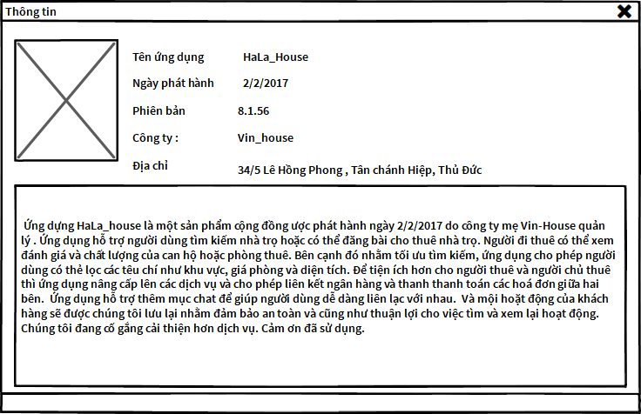
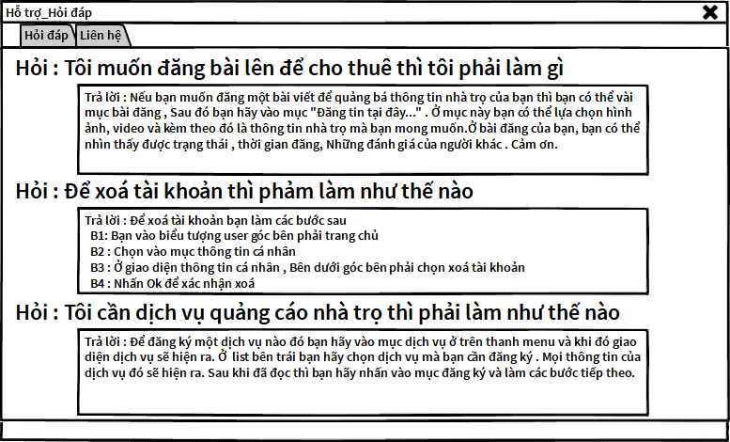
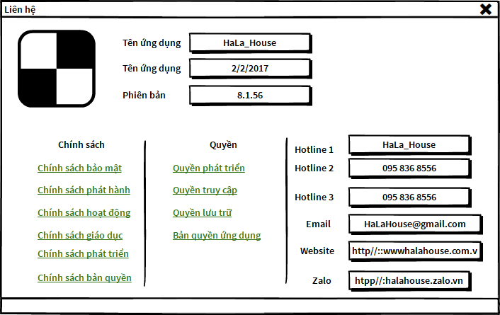
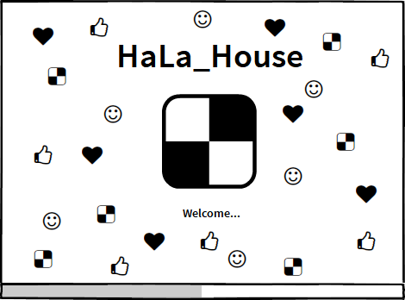

Slide 26
Sau khi đã có cơ sở dữ liệu, có giao diện bản thiết kế , có sơ đồ phân tích luồng đi dữ liệu và Activity Diagram, ta tiến hành code dự án.
Code giao diện
Code các lớp đối tượng
Code các lớp Dao
Code các thư viện hỗ trợ
Code chức năng
7. TIẾN HÀNH THỰC HIỆN CODE DỰ ÁN

Slide 27
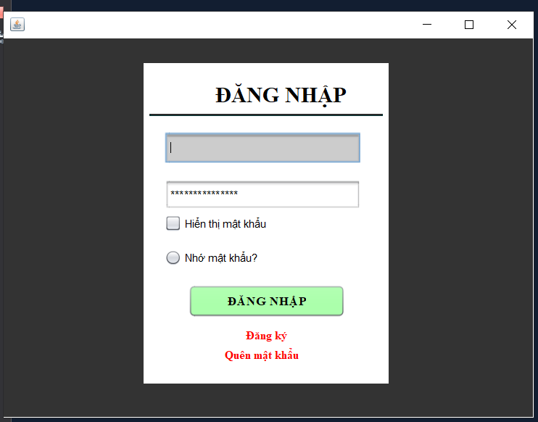
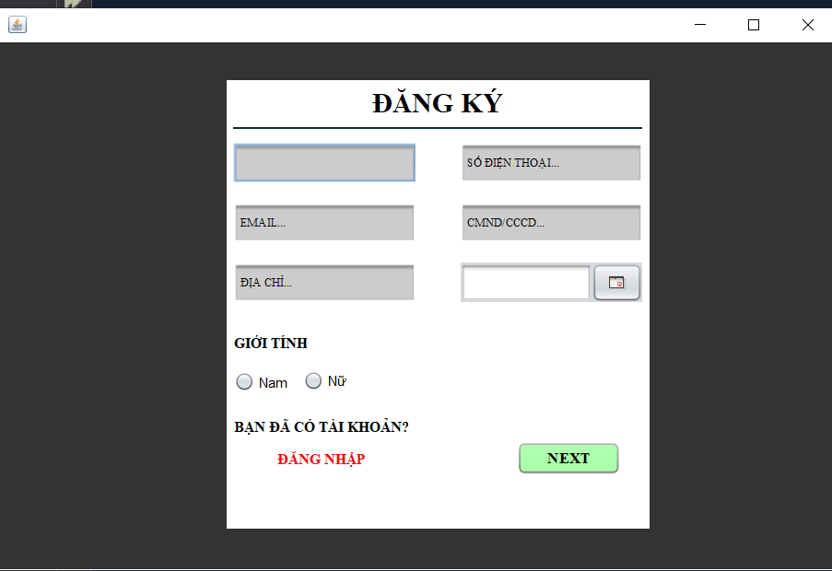
Giao diện Đăng nhập
Giao diện Đăng ký

Slide 28
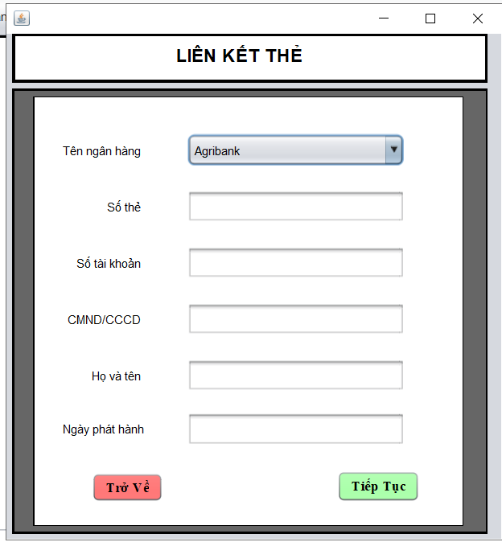
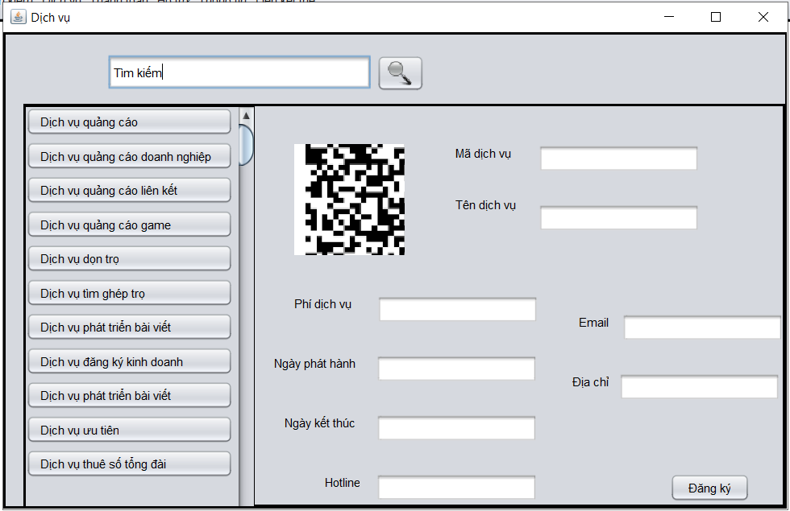
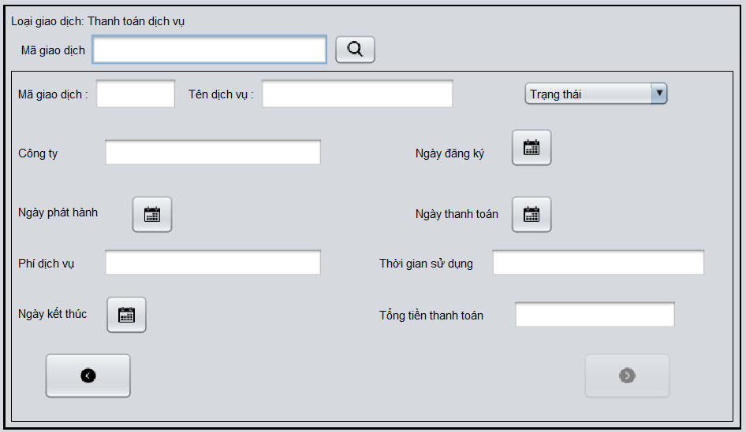

Slide 29
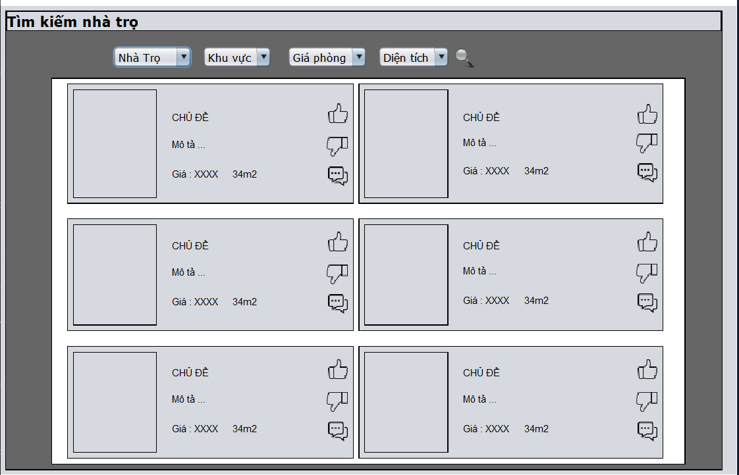
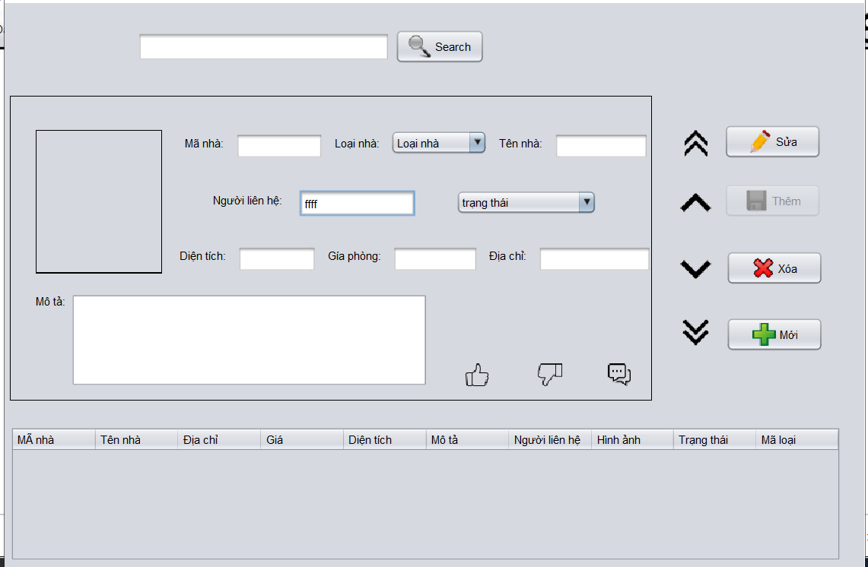
Giao diện tìm kiếm nhà trọ
Giao diện danh sách nhà trọ của tôi

Slide 30
8.TEST SẢN PHẨM
Test nhằm kiểm tra lại sản phẩm. Nếu sản phảm code bị lỗi thì sẽ được đưa lại cho bộ phận code để sửa lại

Slide 31
Viết hướng dẫn
Đóng gói sản phẩm
Sau khi đã bước qua giai đoạn test . Ta tiến hành viết hướng dẫn sử dụng, đóng gói sản phẩm và giao cho khách hàng.

Slide 32
THANKS
thanks for watching and listening

